Slide 1
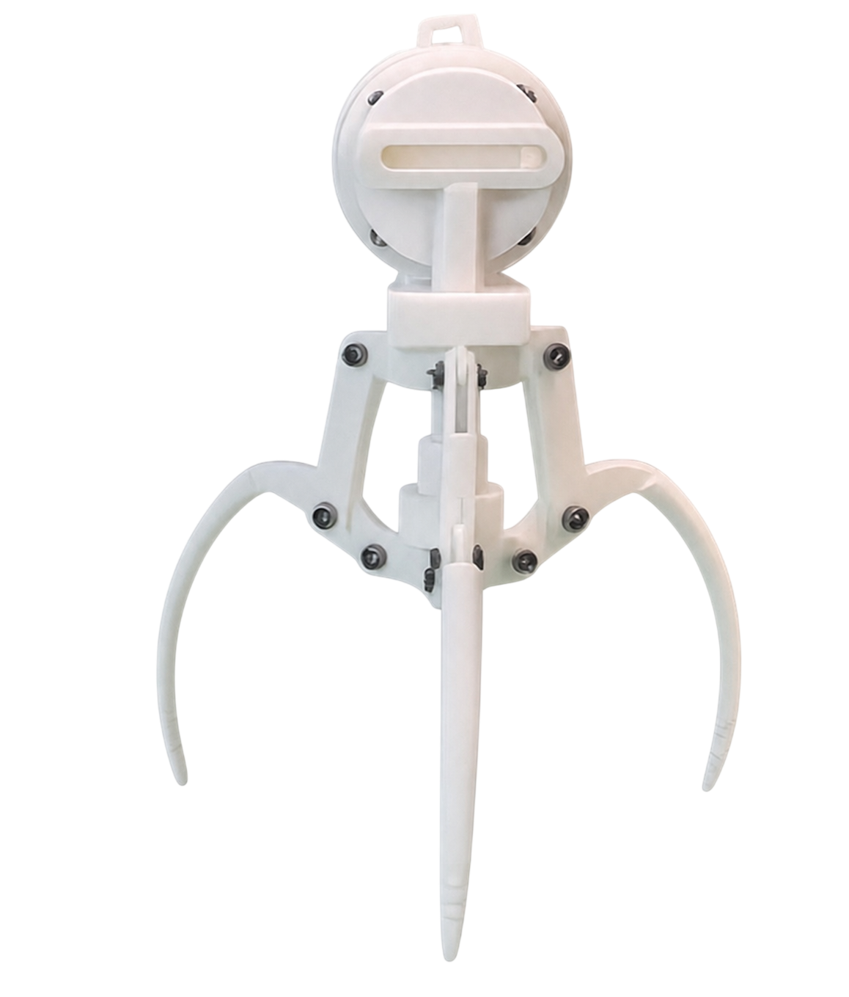

JIPCHAK
D108 나 집어봐라
뽑기에 집착하다
강한솔 김상연 이채목 임보경 진현제

Slide 2
JIPCHAK
D108 나 집어봐라
뽑기에 집착하다
강한솔 김상연 이채목 임보경 진현제

Slide 3
JIPCHAK
D108 나 집어봐라
뽑기에 집착하다
강한솔 김상연 이채목 임보경 진현제

Slide 4

목차 Contents

Slide 5
목차 Contents

Slide 6
목차 Contents
１
영상 포트폴리오
２
JIPCHAK 개요 및 시연
３
오픈소스 AI 파이프라인
４
시스템 구성도
5
확장 방향 및 향후 계획

Slide 7
영상 포트폴리오

Slide 8


영상 포트폴리오

Slide 9
JIPCHAK 개요

Slide 10
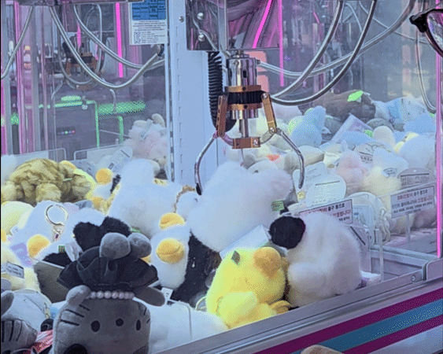
프로젝트 배경

Slide 11
무엇에 집착하는가?
집착
집
착

Slide 12
집
착
집착
집게 착지에 집착하다.

Slide 13
집착
집
착
재미에 집착하다!

Slide 14


Slide 15


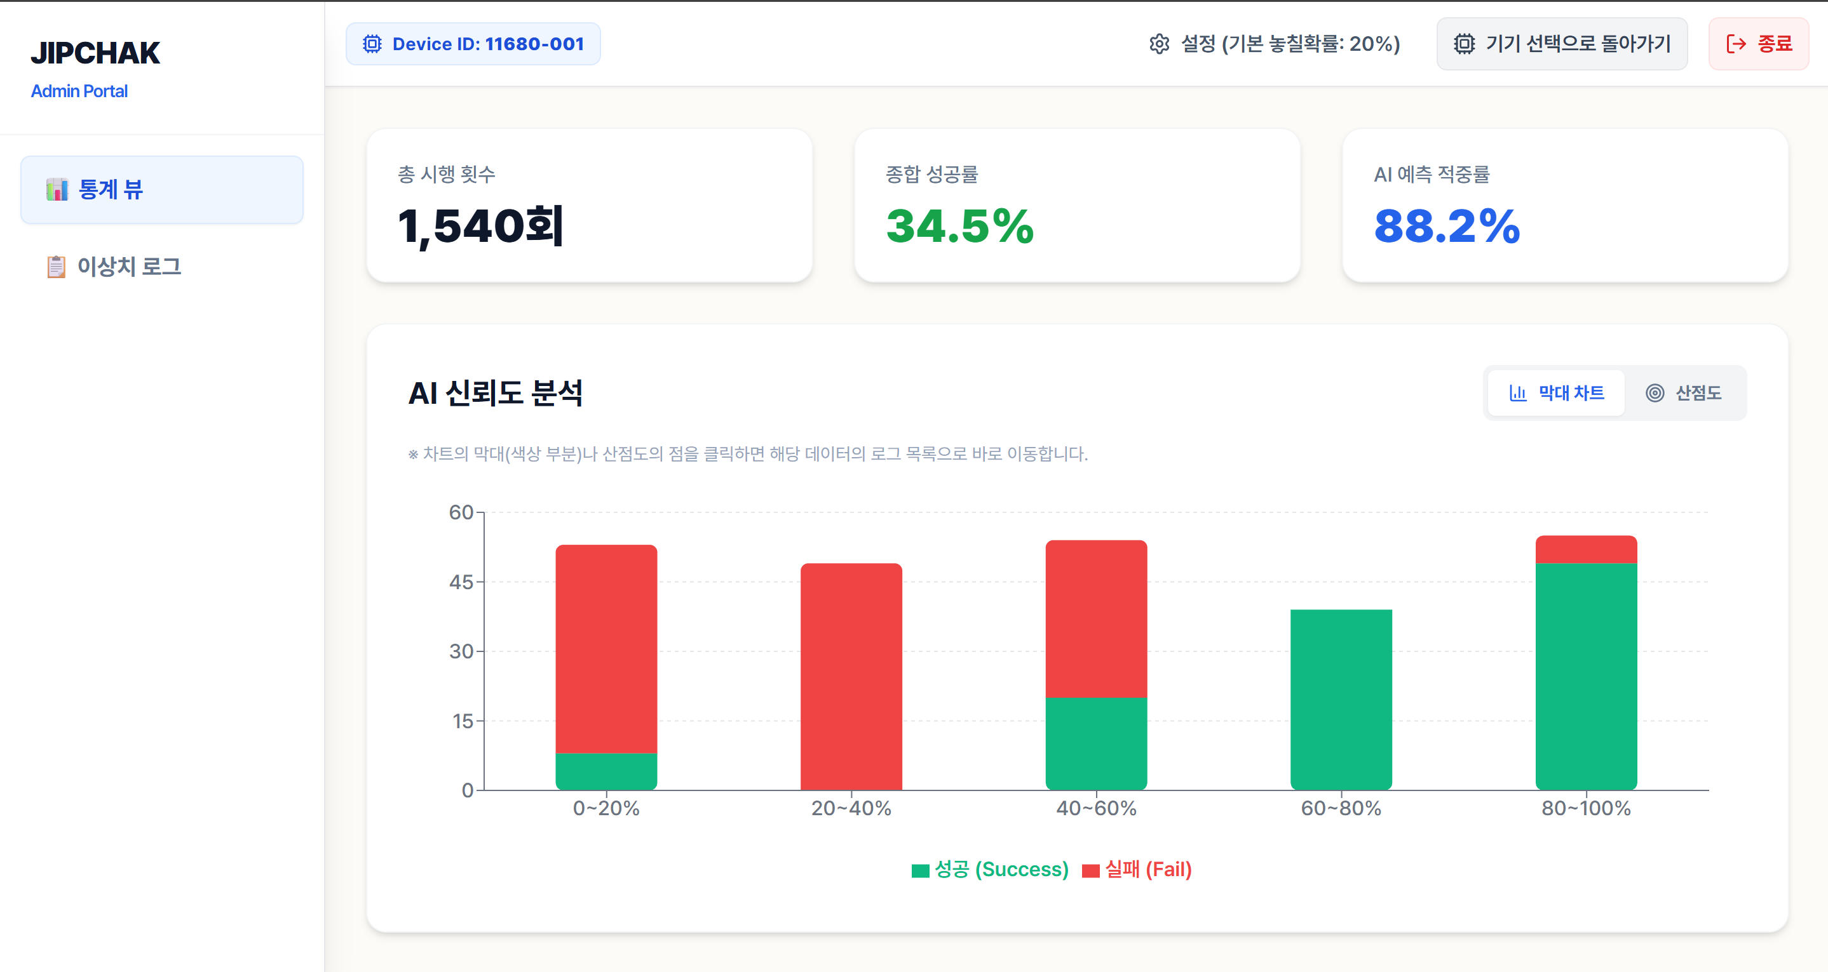
핵심 기능 소개
실시간 파지 확률 계산
QR코드 영상 저장
관리자 대시보드
95%

Slide 16
핵심 기능 소개
실시간 파지 확률 계산
QR코드 영상 저장
관리자 대시보드
95%

Slide 17
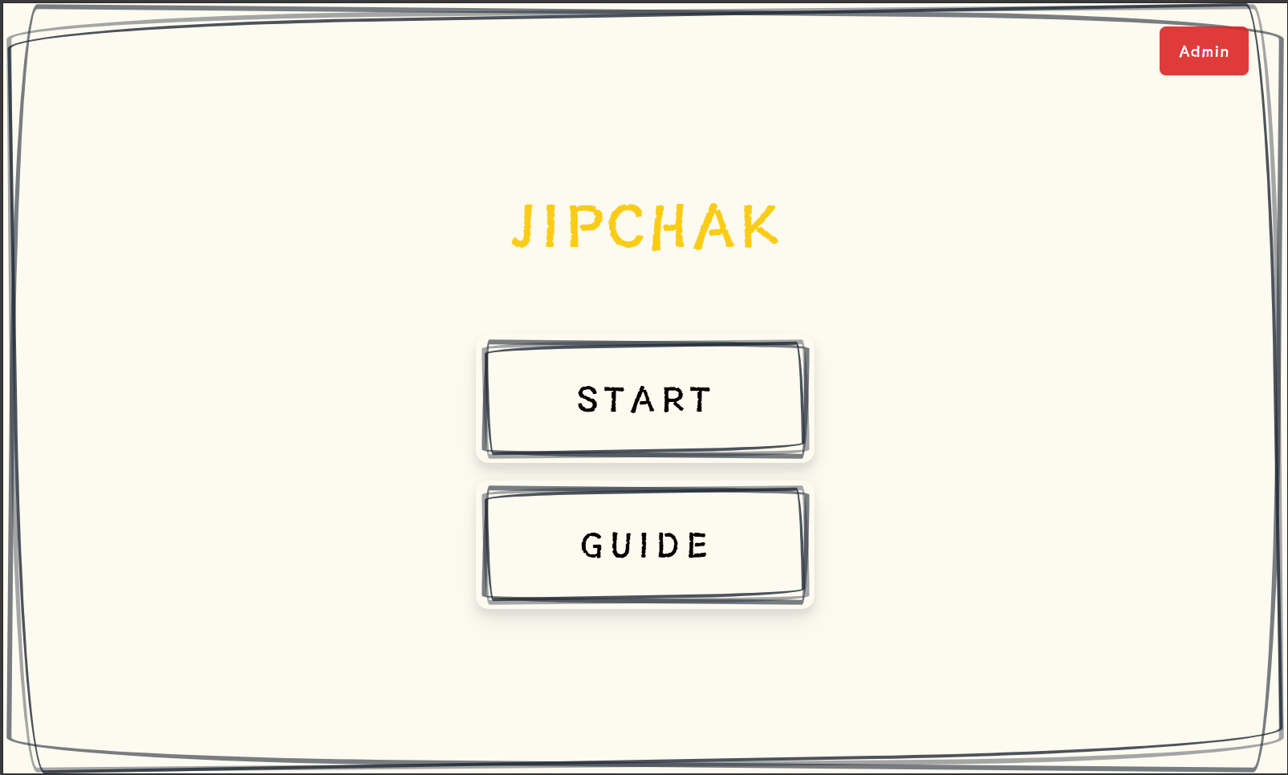
실시간 파지 확률 계산

Slide 18
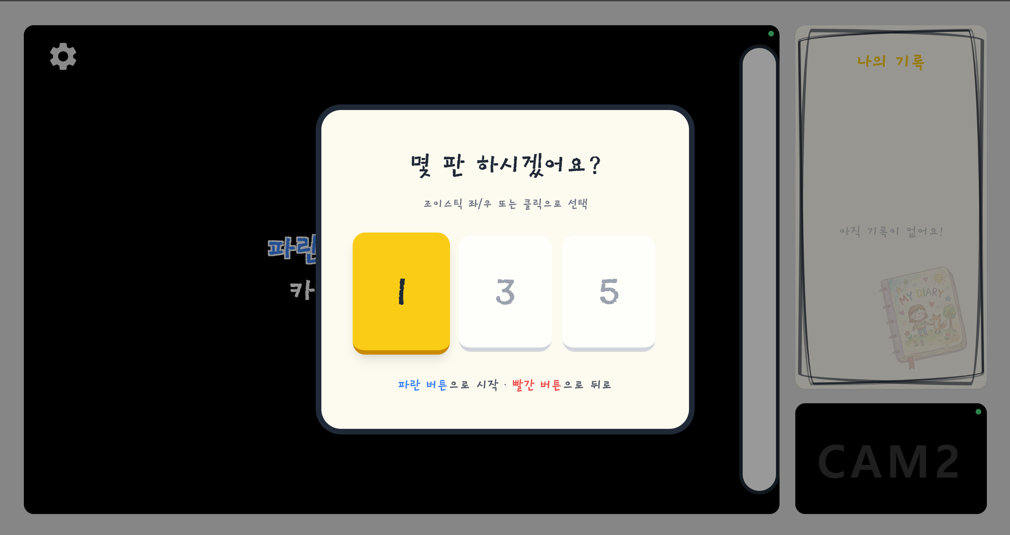
실시간 파지 확률 계산

Slide 19
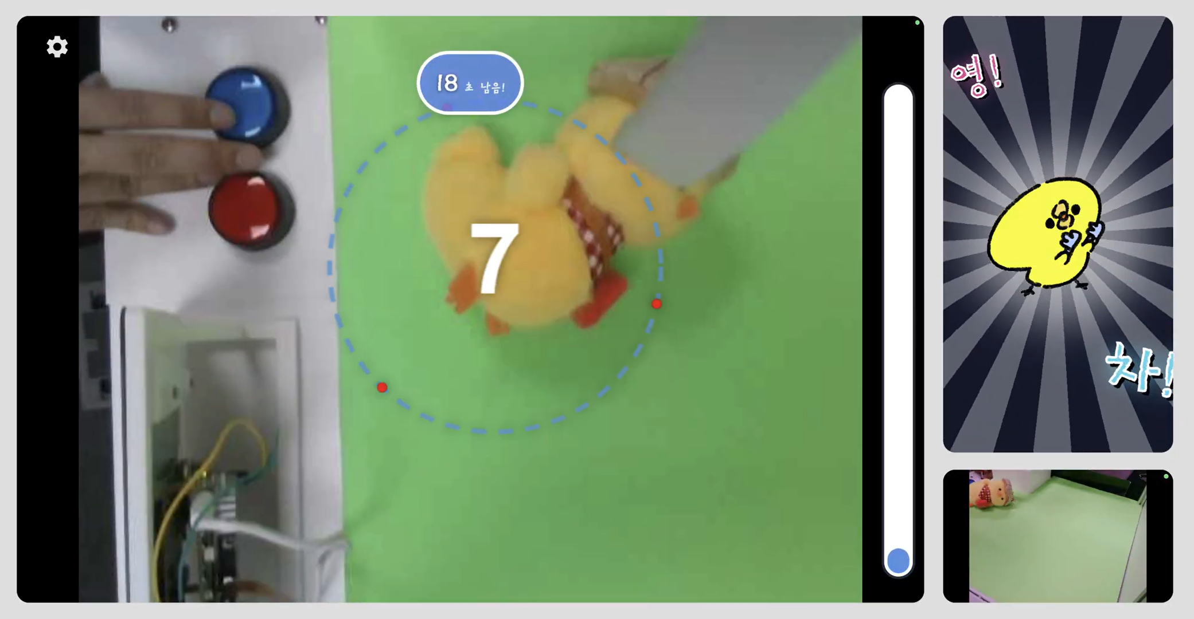
실시간 파지 확률 계산

Slide 20
핵심 기능 소개
실시간 파지 확률 계산
QR코드 영상 저장
관리자 대시보드
95%

Slide 21
핵심 기능 소개
실시간 파지 확률 계산
QR코드 영상 저장
관리자 대시보드
95%

Slide 22
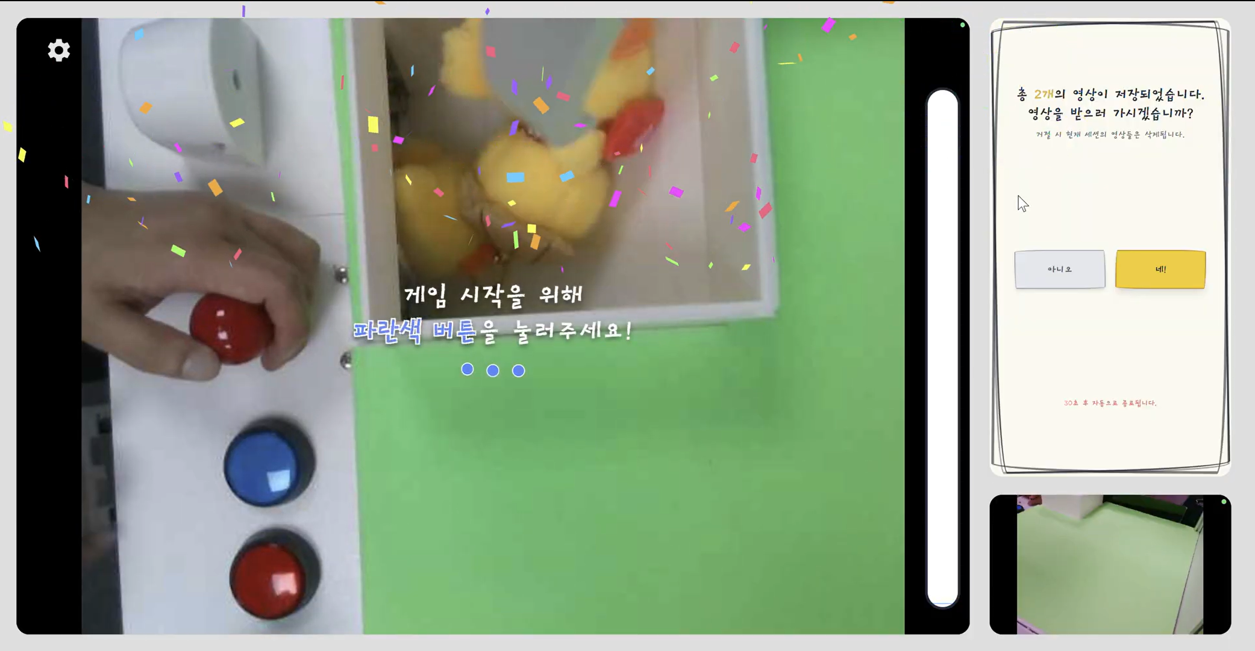
QR코드 영상 저장

Slide 23
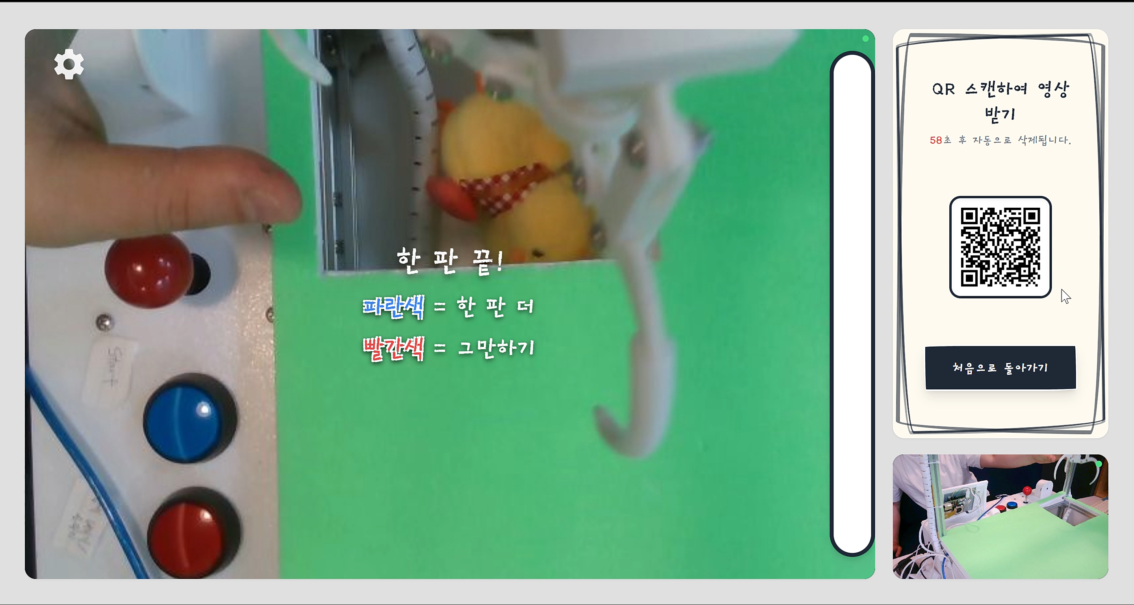
QR코드 영상 저장

Slide 24
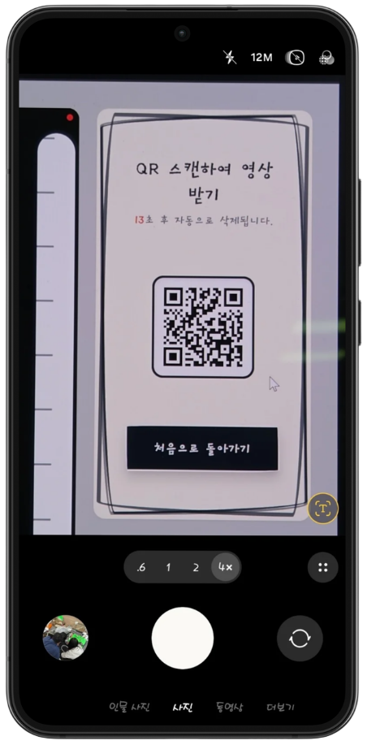
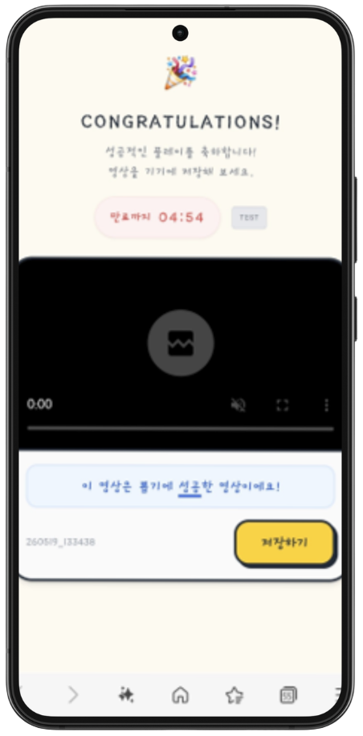
QR코드 영상 저장

Slide 25
핵심 기능 소개
실시간 파지 확률 계산
QR코드 영상 저장
관리자 대시보드
95%

Slide 26
핵심 기능 소개
실시간 파지 확률 계산
QR코드 영상 저장
관리자 대시보드
95%

Slide 27
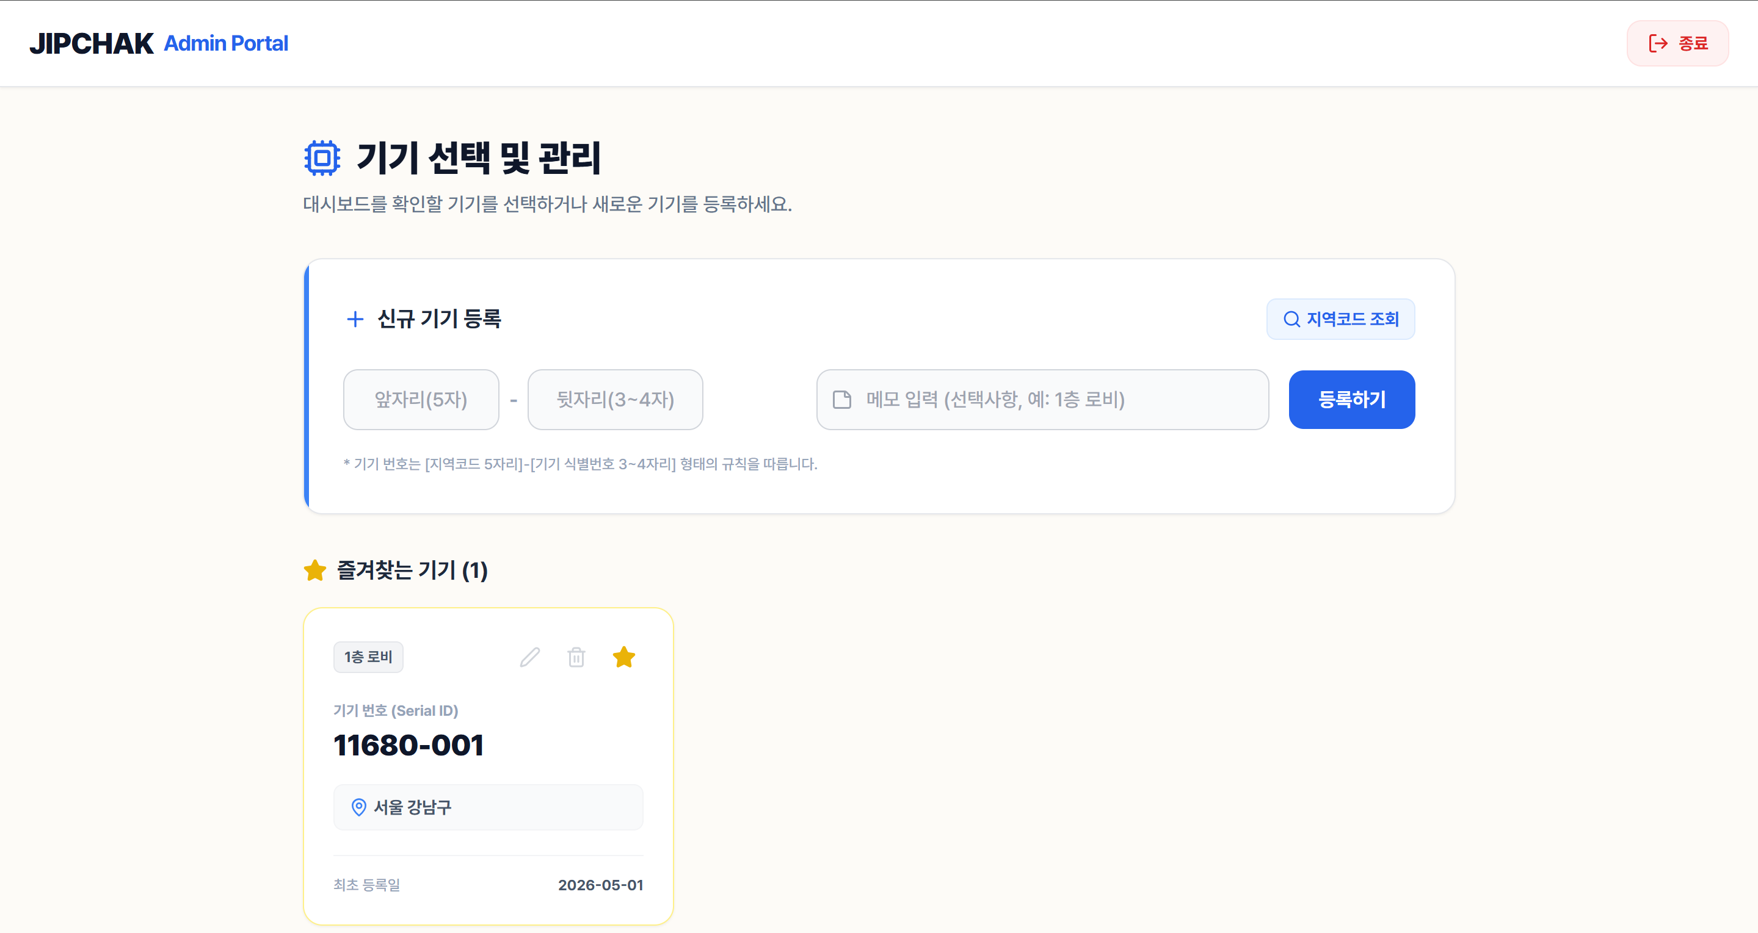
관리자 대시보드

Slide 28
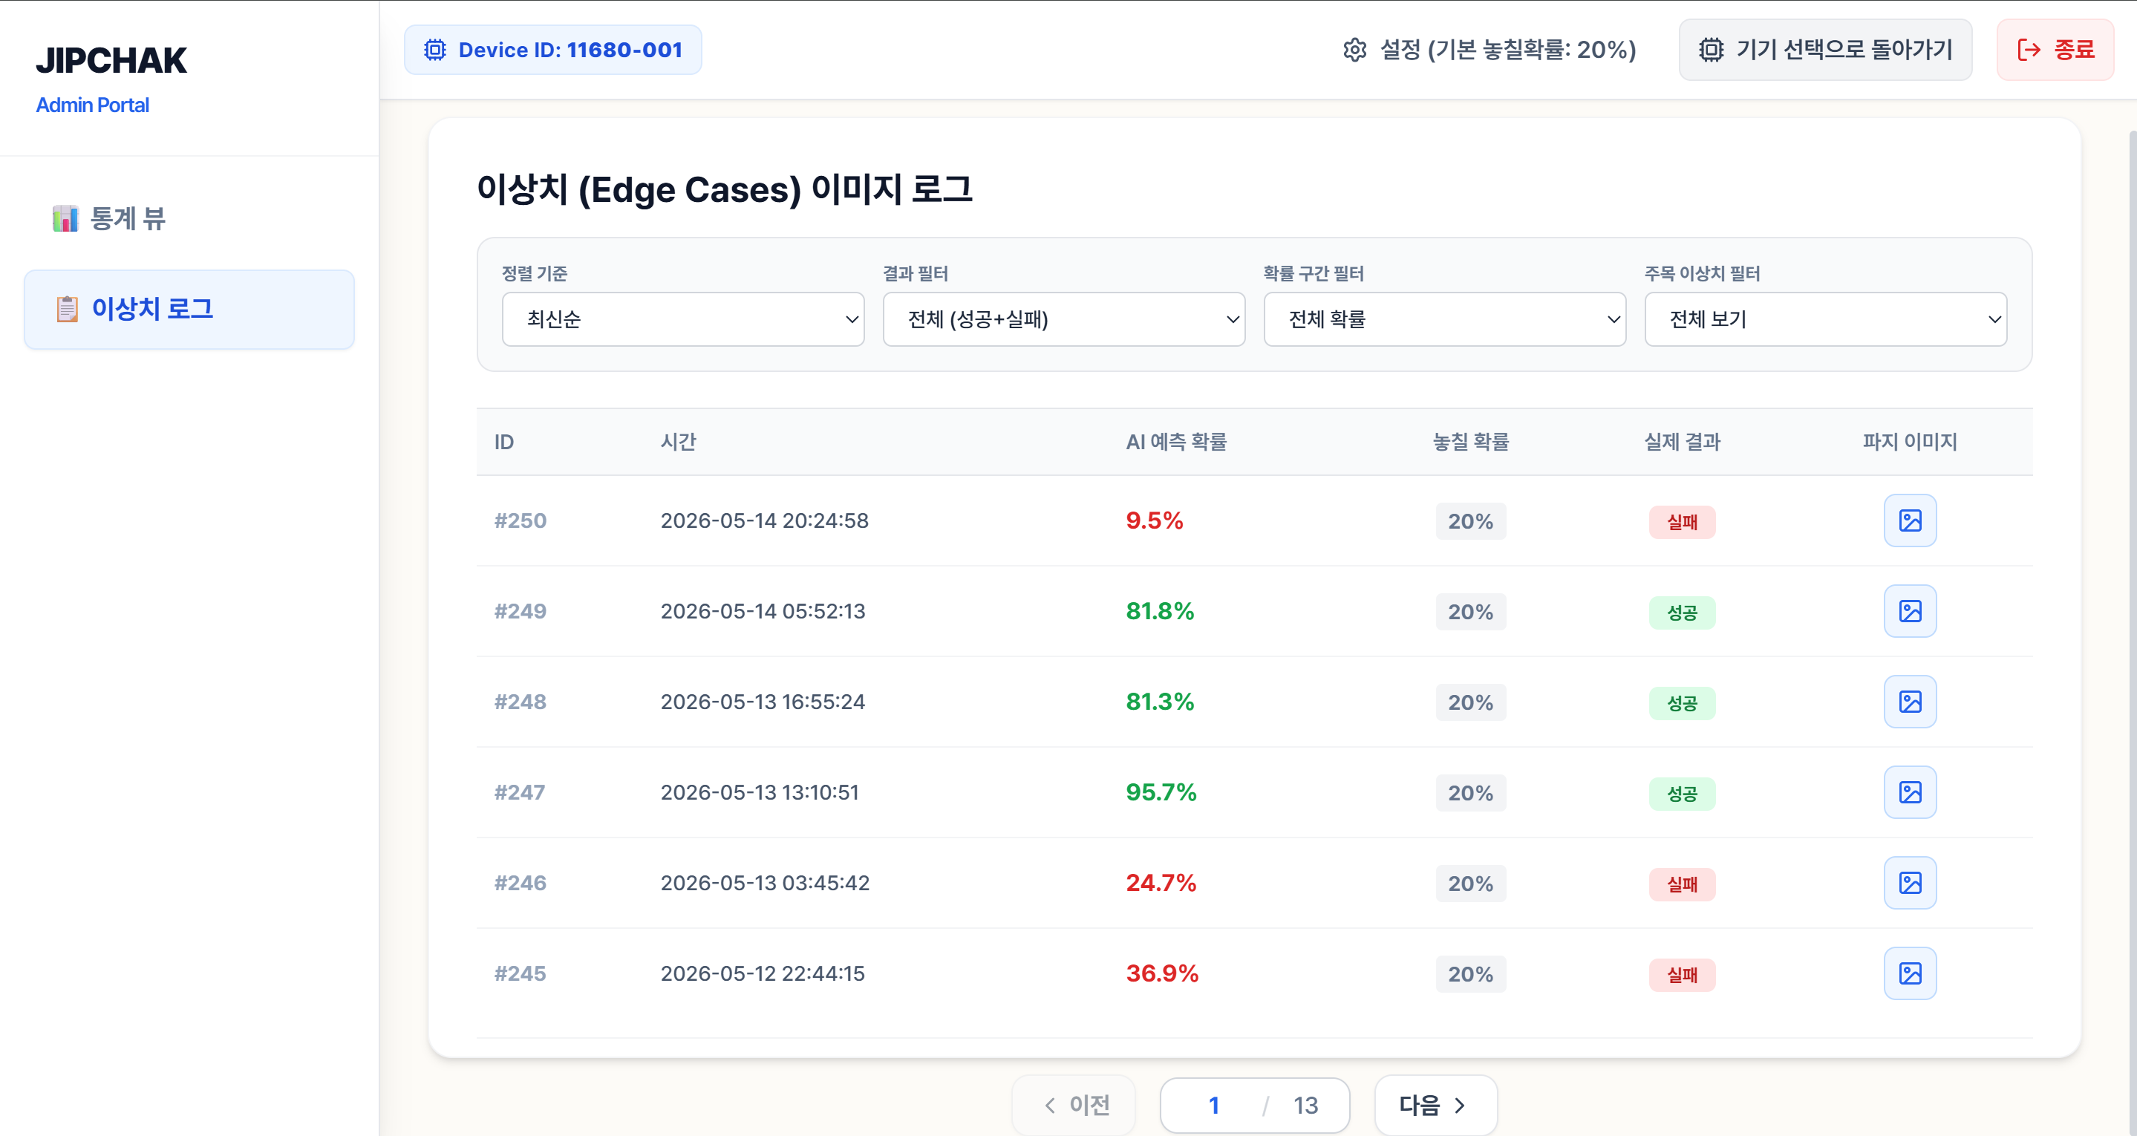
관리자 대시보드

Slide 29
관리자 대시보드

Slide 30
JIPCHAK 시연

Slide 31
오픈소스 AI 파이프라인

Slide 32
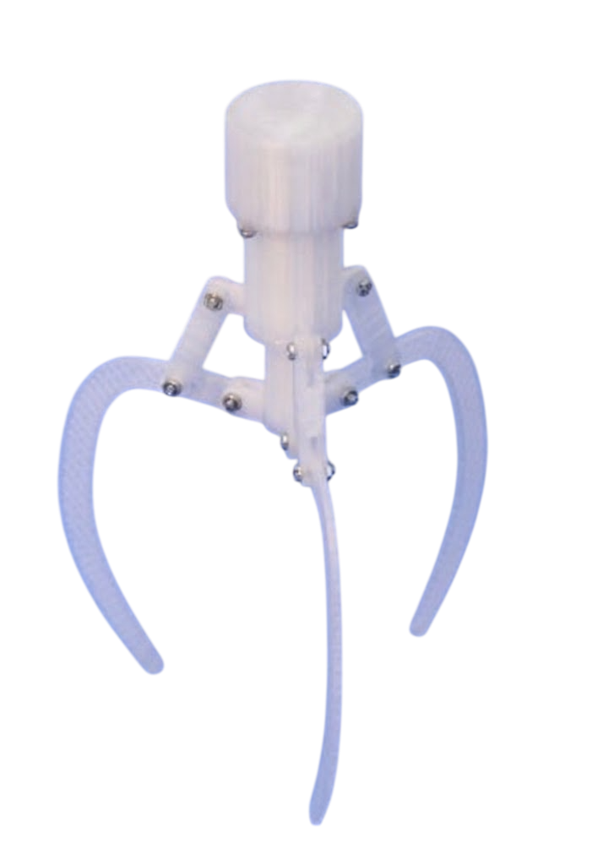

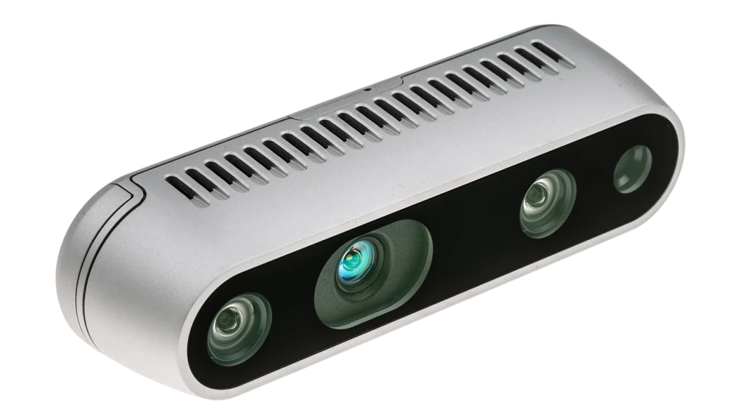

오픈소스 파이프라인
GR-ConvNet
캡처본넣어야함
…
RGB-D 데이터
물체 탐지
파지점 추론
최적 파지점 평가
파지점 시각화

Slide 33
GR-ConvNet
캡처본넣어야함
…
RGB-D 데이터
물체 탐지
파지점 추론
최적 파지점 평가
파지점 시각화

Slide 34
GR-ConvNet
…
RGB-D 데이터
물체 탐지
파지점 추론
최적 파지점 평가

Slide 35
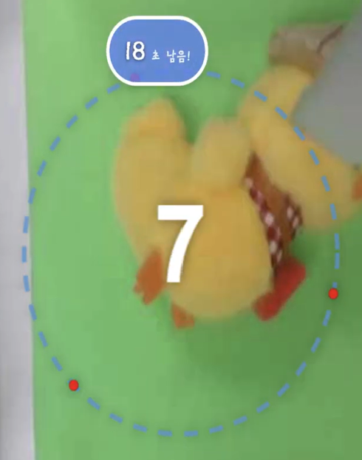
GR-ConvNet
…
RGB-D 데이터
물체 탐지
파지점 추론
최적 파지점 평가
파지점 시각화

Slide 36
파지점 추론
Model
Output
Input
RGB-D
Q(품질), Angle, Width
GR-ConvNet
Point Cloud
6DoF grasp pose, score
RGB-D 데이터
물체 탐지
…
최적 파지점 평가
추론 모델 어댑터

Slide 37
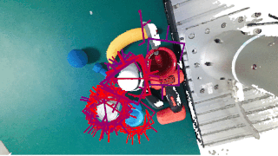
파지점 추론
GR-ConvNet
RGB-D 데이터
물체 탐지
…
최적 파지점 평가

Slide 38
파지점 추론
GR-ConvNet
…

Slide 39
GR-ConvNet
…
RGB-D 데이터
물체 탐지
파지점 추론
최적 파지점 평가
파지점 시각화

Slide 40
GR-ConvNet
…
RGB-D 데이터
물체 탐지
파지점 추론
최적 파지점 평가
파지점 시각화

Slide 41
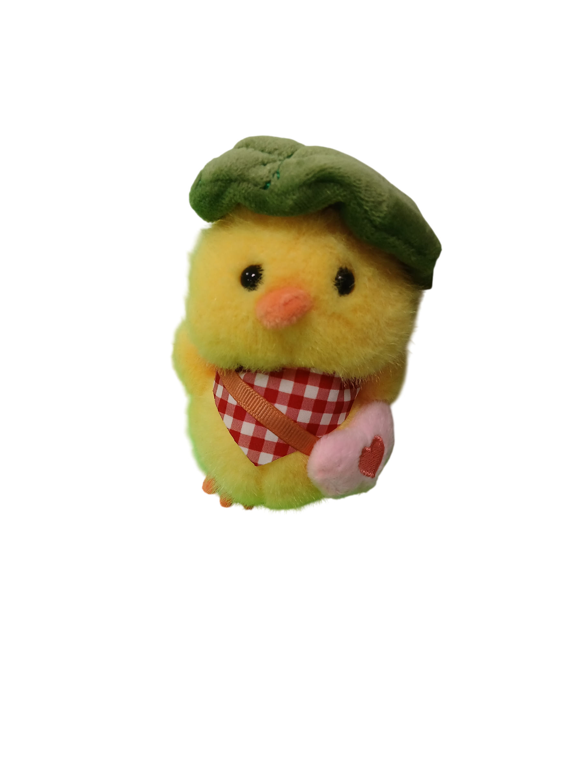
최적 파지점 평가
집게 회전각
표면 굴곡도
GR-ConvNet
캡처본넣어야함
…
RGB-D 데이터
물체 탐지
파지점 추론
파지점 시각화
집게 벌어질 폭
파지 중심 깊이

Slide 42
최적 파지점 평가
GR-ConvNet
캡처본넣어야함
…
모델 기반 검출 신뢰도
RGB-D 데이터
물체 탐지
파지점 추론
파지점 시각화

Slide 43
GR-ConvNet
…
RGB-D 데이터
물체 탐지
파지점 추론
최적 파지점 평가
파지점 시각화

Slide 44
GR-ConvNet
…
RGB-D 데이터
물체 탐지
파지점 추론
최적 파지점 평가
파지점 시각화

Slide 45
시스템 구성도

Slide 46



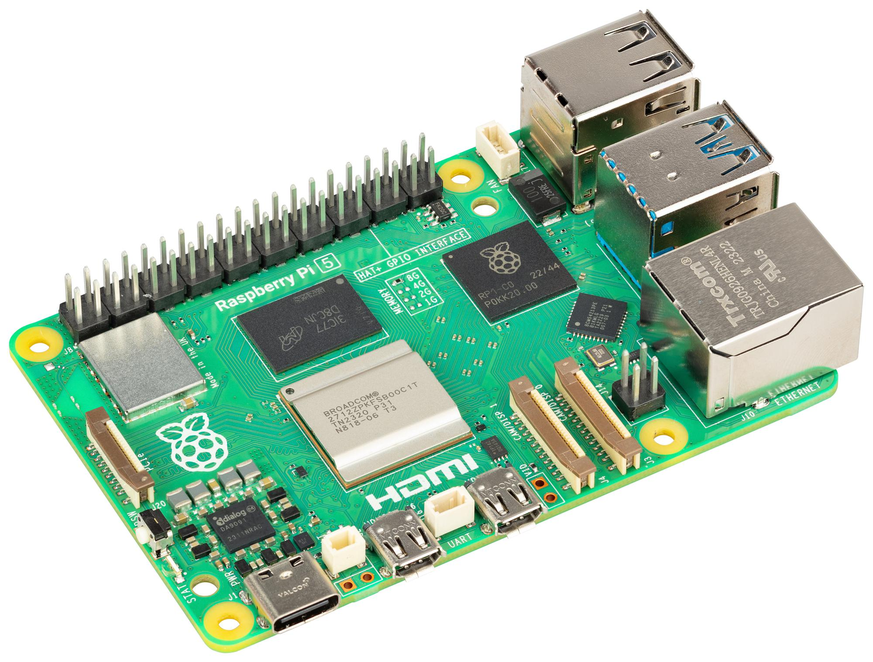
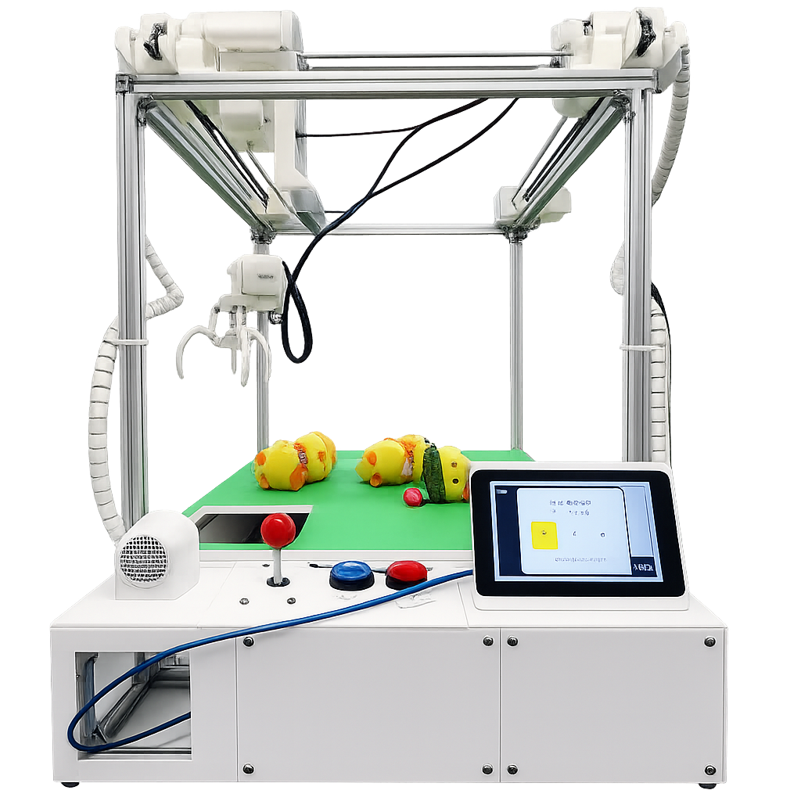




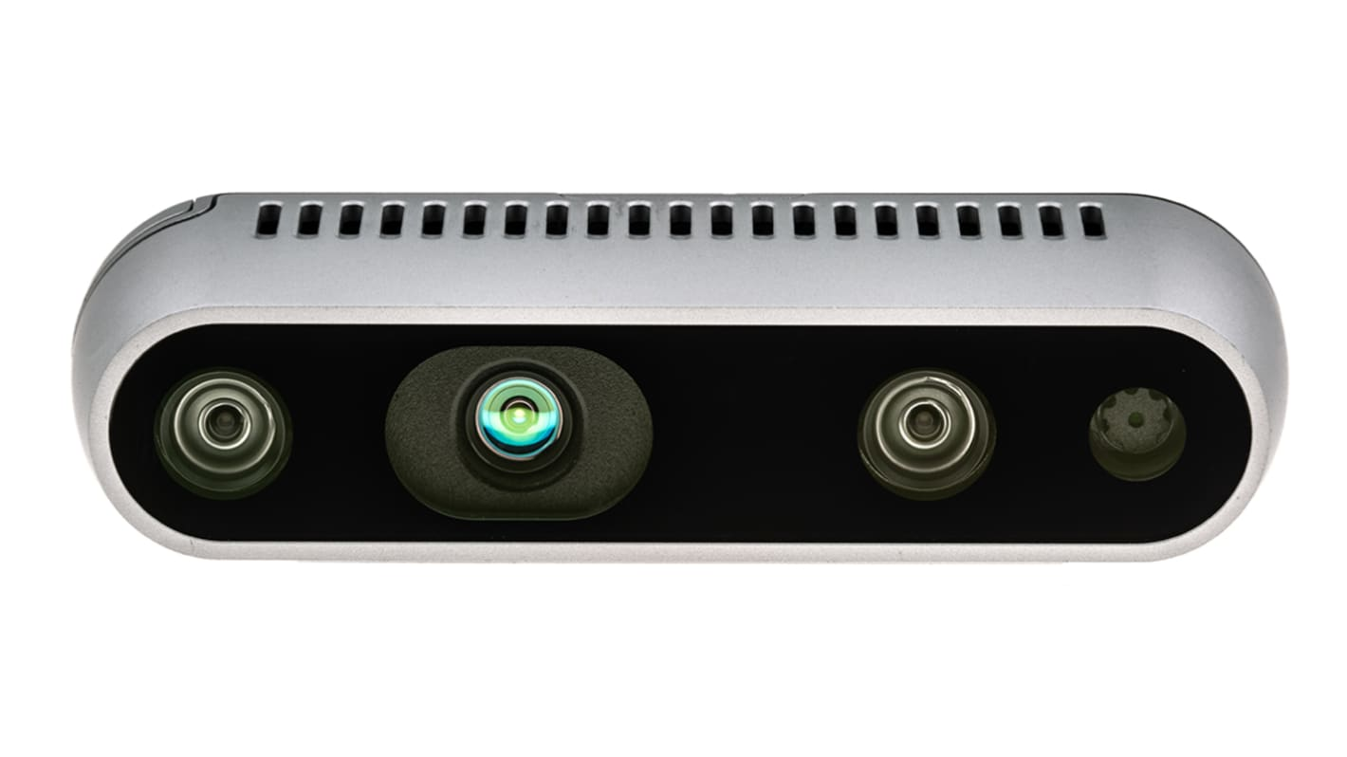



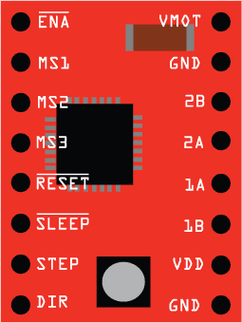
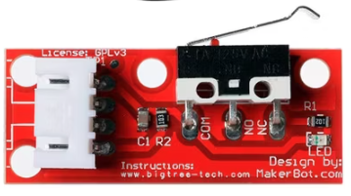
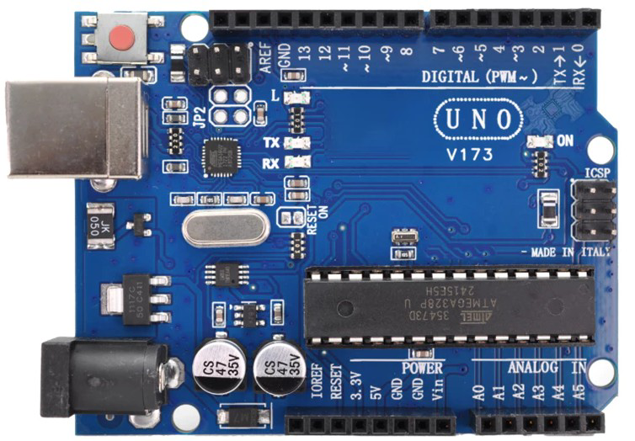
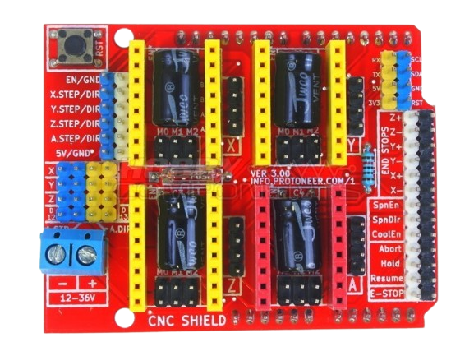

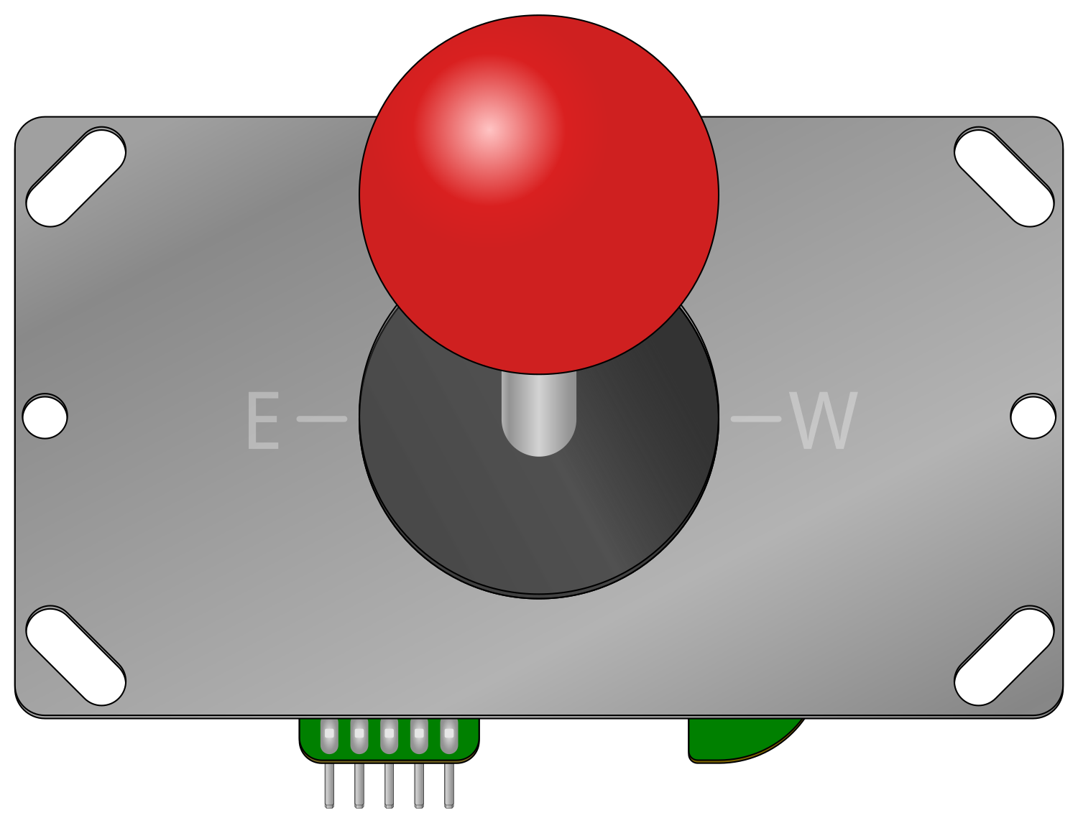











b
D435
JIPCHAK
USER
GR-ConvNet
Developer

Slide 47
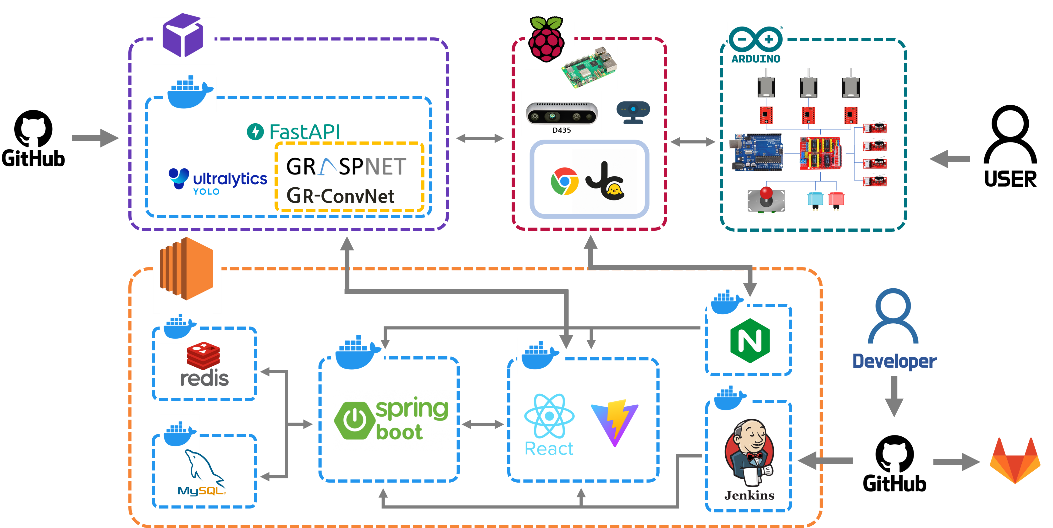
b
D435
USER
GR-ConvNet
Developer

Slide 48


Slide 55
확장 가능 분야
& 향후 계획

Slide 56
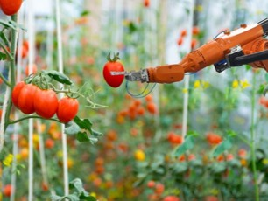
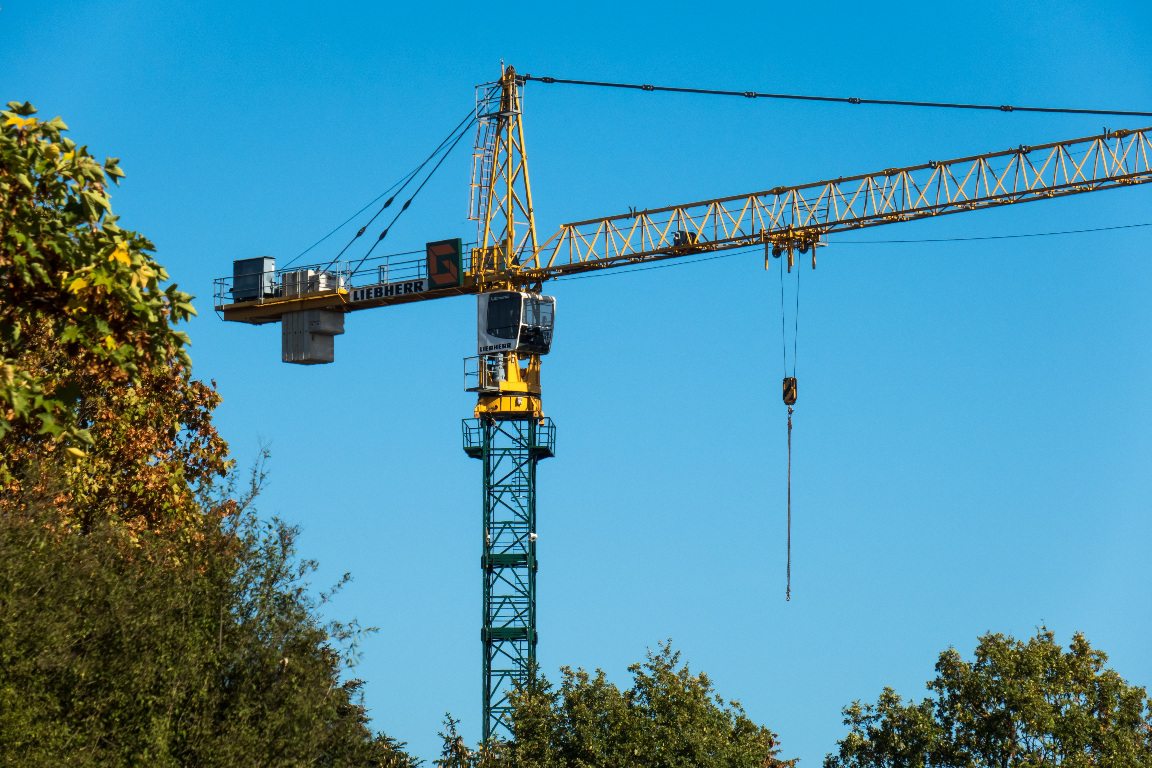
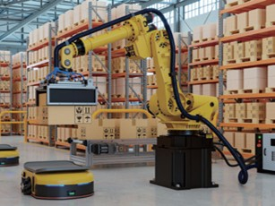
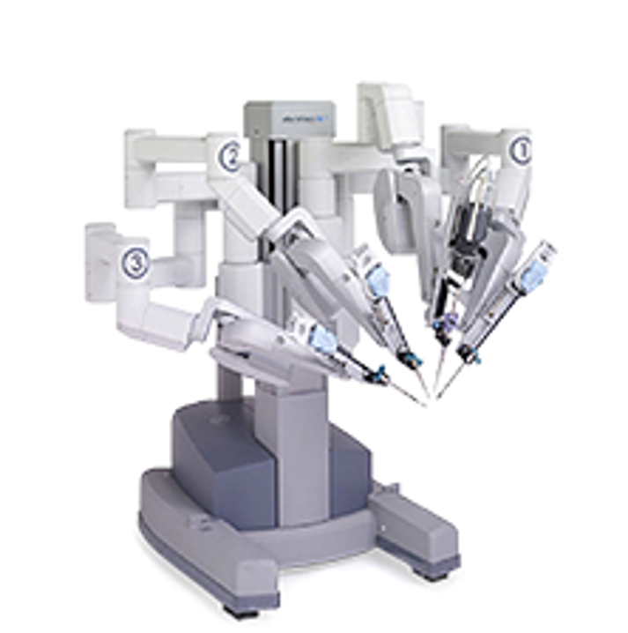
확장 가능 분야

Slide 57
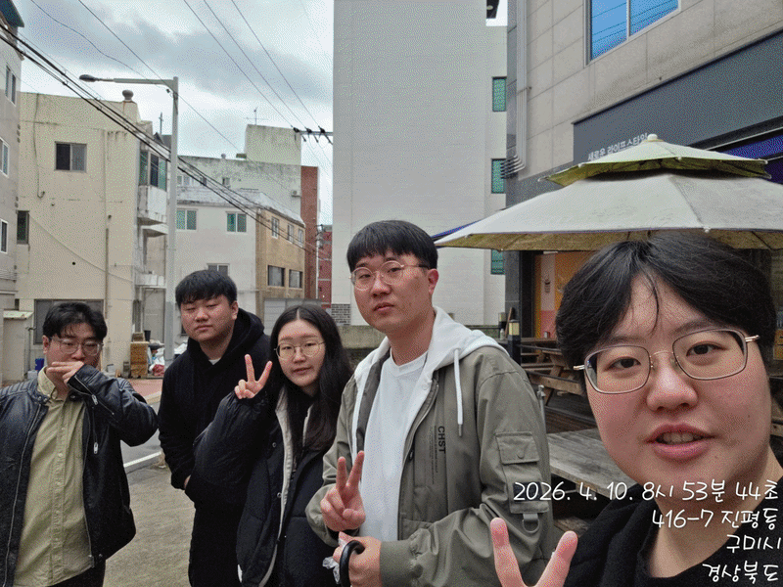
향후 계획 & 마무리

Slide 58
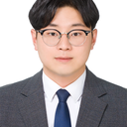
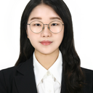
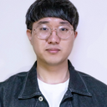
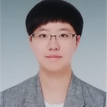
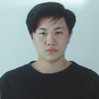
팀원 소개
BE
AI
AI
INFRA
EM
HW
FE
FE

Slide 59
Q & A

Slide 60
감사합니다.

